Slide 1
2022년도 딥러닝 스터디
2019305040 이규리
3.1
3.2

Slide 2
A Table of Contents.
3.1
신경망의 구조
3.2
케라스 소개

Slide 3

Part 1,
신경망의 구조

Slide 4
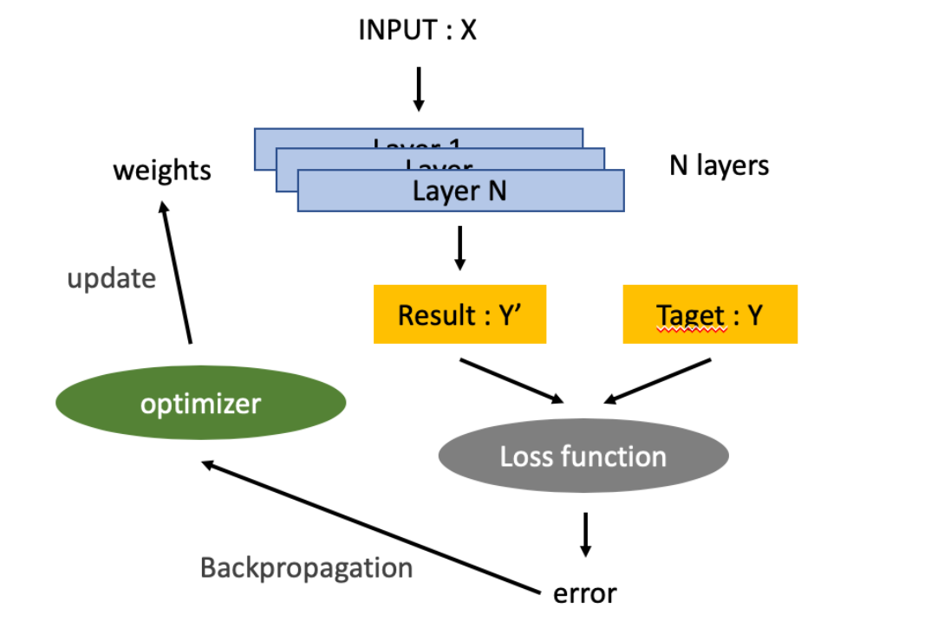



3.1
신경망의 구조
네트워크를 구성하는 층
입력 데이터와 그에 상응하는 타깃
학습에 사용할 피드백 신호를 정의하는 손실함수
학습 진행 방식을 결정하는 옵티마이저
타깃(target) : 기대 출력
가중치(weight) : 효율적인 식에 필요한 파라미터
손실함수(loss function) : 타깃과 출력값의 차이를 계산하는 함수
역전파(Backpropagation) : 손실함수의 결과 개선을 위한 가중치 수정 과정
옵티마이저(optimizer)가 담당

Slide 5
3.1.1
층 : 신경망의 구성 단위
하나 이상의 텐서를 입력받아 하나 이상의 텐서를 출력하는 데이터 처리 모듈
대부분의 경우 가중치라는 층의 상태를 가짐
가중치 : 확률적 경사 하강법에 의해 학습되는 하나 이상의 텐서
=> 네트워크가 학습한 지식이 담겨있음
층마다 적절한 텐서 포맷과 데이터 처리 방식이 다름

Slide 6
3.1.1
층 : 신경망의 구성 단위
하나 이상의 텐서를 입력받아 하나 이상의 텐서를 출력하는 데이터 처리 모듈
from keras import layers
layers = layers.Dense(32,input_shape=(784,))
첫 번째 차원 크기가 32로 변환된 텐서를 출력
from keras import models from keras import layers model = models.Sequential() model.add(layers.Dense(32, input_shape=(784,))) model.add(layers.Dense(32))

Slide 7
3.1.2
모델 : 층의 네트워크
층으로 만든 비순환 유향 그래프 - 하나의 입력을 하나의 출력으로 매핑하는 층을 순서대로 쌓는 것이 일반적
비순환 유향 그래프 ?
그래프의 에지에 방향이 있고 한 노드에서 다시 자지 자신으로 돌아올 경로가 없는 그래프
네트워크 구조 : 가설 공간을 정의
-> 가설 공간을 입력데이터에서 출력데이터로 매핑하는 일련의 특정 텐서 연산으로 제한
가중치 텐서의 좋은 값을 찾아야 함

Slide 8
3.1.3
손실 함수와 옵티마이저 : 학습 과정을 조절하는 열쇠
훈련하는 동안 최소화될 값
주어진 문제에 대한 성공 지표
옵티마이저(optimizer)
손실 함수(loss function)
= 목적 함수(objective function)
손실 함수를 기반으로
네트워크의 업데이트 결정
특정 종류의 확률적 경사 하강법 구현

Slide 9
3.1.3
손실 함수와 옵티마이저 : 학습 과정을 조절하는 열쇠
우리가 만든 모든 신경망은 단지 손실 함수를 최소화하기만 함
-> 목적에 맞는 올바른 목적함수 선택
이진 크로스엔트로피 (Binary Crossentropy): 분류 문제
범주형 크로스엔트로피 (Categorical Crossentropy): 여러 개의 클래스가 있는 분류문제
CTC (Connection Temporal Classification): 시퀀스 학습 문제

Slide 10
Part 2,
케라스 소개

Slide 11
3.2
케라스 소개
딥러닝 모델을 간편하게 만들고 훈련시킬 수 있는 파이썬을 위한 딥러닝 프레임워크
케라스의 특징
동일한 코드로 CPU와 GPU에서 실행할 수 있음
사용하기 쉬운 API를 가지고 있어 딥러닝 모델의 프로토타입을 빠르게 만들 수 있음
합성곱 신경망, 순환 신경망을 지원하며 자유롭게 조합하여 사용할 수 있음
다중입력,다중출력모델, 층의 공유, 모델 공유 등 어떤 네크워크 구조도 만들 수 있음

Slide 12
3.2.2
케라스를 사용한 개발 : 빠르게 둘러보기
전형적인 케라스 작업 흐름
from keras import models
from keras import layers
model = models.Sequential()
model.add(layers.Dense(32, activation='relu', input_shape=(784,))) model.add(layers.Dense(10, activation='softmax’))
input_tensor = layers.Input(shape=(784,))
x = layers.Dense(32, activation='relu')(input_tensor)
output_tensor = layers.Dense(10, activation='softmax')(x)
model = models.Model(inputs=input_tensor, outputs=output_tensor)
from keras import optimizers
import tensorflow as tf model.compile(optimizer='rmsprop',loss='mse',metrics=['accuracy'])
입력 텐서와 타깃 텐서로 이루어진 훈련 데이터 정의
입력과 타깃을 매핑하는 층으로 이루어진 네트워크(또는 모델) 정의
손실 함수, 옵티마이저, 모니터링하기 위한 측정 지표를 선택 -> 학습 과정 설정
훈련 데이터에 대해 모델의 fit()메서드를 반복적으로 호출

